Slide 1
大数据时代下的函数式语言
2015211362
李楠轩

Slide 2
目录
大数据
函数式语言简介
  高阶函数
  lamada函数
Scala语言

Slide 3
大数据是历史
1997年首次使用“大数据”来描述20实际90年代的挑战：数据集通常之大,超出了主存储器、本地磁盘，甚至远程磁盘的承载能力。” 称之为“大数据问题。”
2005年Hadoop项目诞生
2008年末，“大数据”得到部分美国知名计算机科学研究人员的认可，业界组织计算社区联盟 ，发表了一份有影响力的白皮书《大数据计算：在商务、科学和社会领域创建革命性突破》
2014年4月，世界经济论坛以“大数据的回报与风险”主题发布了《全球信息技术报告（第13版）》
2015年，国务正式印发《促进大数据发展行动纲要》

Slide 4
什么是大数据？
4V+1O特性：
  Volume（数据量大）：数据量大，采集、存储和计算的量大。
  Variety（类型繁多）：种类和来源多样化。
  Value（价值密度低）：数据价值密度较低。
  Velocity（速度快失效高）：数据增长速度快，处理速度快，时效性高。
  Online（数据在线）：数据永远在线。
大数据的大怎么理解：
  数据量大
  用更多的特征，通过不同维度来描述一个关系。
  1+1 > 2

Slide 5
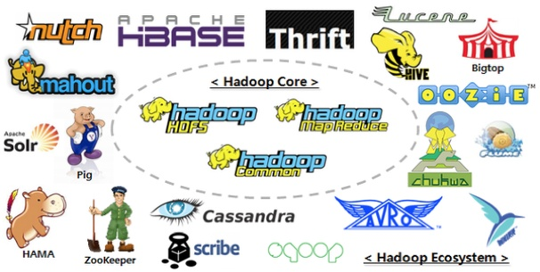
大数据的生态环境
目前很多很成熟的组件
如图所示，整个大数据的环境是由最底层的hadoop来决定的。
Hadoop分为三个核心： Common（core）、HDFS、MapReduce。

Slide 6
大数据应用
大数据是人工智能的基石
  目前的深度学习主要是建立在大数据的基础上。
  网络社交影响力分析。PAGERANK（网络排名）

Slide 7
网络社交影响力分析
包括：
网络节点影响力的大小。用到大数据分析
推荐算法：预测两个人之间的关系。节点之间边的生成。
Pagerank ：搜素结果按重要性排队。PR值物理意义上为一个网页被访问概率。

Slide 8
大数据核心:HDFS
HDFS: (Hadoop Distributed File System)是Hadoop体系中数据存储管理的基础。
使用方法：
  将文件上传到HDFS
特性：
  提供高吞吐量的数据访问，非常适合大规模数据集上的应用
  高度容错性(备份)
  适合部署在廉价机器上

Slide 9
大数据分布式思想：Mapreduce
Hadoop Map/Reduce是一个使用简易的软件框架，基于它写出来的应用程序能够运行在由上千个商用机器组成的大型集群上，并以一种可靠容错的方式并行处理上T级别的数据集。
程序设计这只需要考虑map和reduce的操作，其他操作由系统自动完成。
分而治之
  Map
    分解成小份
  Reduce
    合成统计

Slide 10
Hadoop中一个简单的例子
Wordcount
采用mapreduce的方法
Map将数据分割，reduce将数据合并

Slide 11
split0
map
split1
map
reduce
part0
split2
map
<Hello 1>
<A 1>
0 “Hello A”
Hello A
Hello B
Hello C
<Hello 1,2,3>
<A 1>
<B 2>
<C 3>
<Hello3>
<A 1>
<B 2>
<C 3>
8 “Hello B”
<Hello 1>
<B 1>
15 “Hello C”
<Hello 1>
<C 1>

Slide 12
函数式编程
函数式编程（英语：functional programming）或称函数程序设计，又称泛函编程，是一种编程典范。
它将电脑程序视为数学上的函数计算，并且避免使用程序状态以及易变对象。
函数编程语言最重要的基础是λ演算（lambda calculus）。而且λ演算的函数可以接受函数当作输入（引数）和输出（传出值）

Slide 13
对比：函数式、命令式
命令式编程：
  你要做什么事情，你得把达到目的的步骤详细的描述出来，然后交给机器去运行。
  这也正是命令式编程的理论模型——图灵机的特点。一条写满数据的纸带，一条根据纸带内容运动的机器，机器每动一步都需要纸带上写着如何达到。
函数式编程：
  忽略计算细节。
    完成一段特定计算的程序：由输入到输出的黑箱，忽略计算的细节，这种观点来看这样的程序就是一种数学函数。
    通过描述映射关系（标准的函数关系），而不是描述目的是怎么一步一步达到的。

Slide 14
例子 map函数
JAVA: put方法
Map airports = new HashMap();
airports.put("PVG", "浦东"); airports.put("SHA", "虹桥"); airports.put("HGH", "萧山");
Scala
val airports = Map(“PVG” -> “浦东”, “SHA” -> “虹桥”, “HGH” ->“萧山”)；f（x）
添加： map +=(key,value)
Eg; a+=(“PVG” -> “浦东”);
赋值： map(key)=value

Slide 15
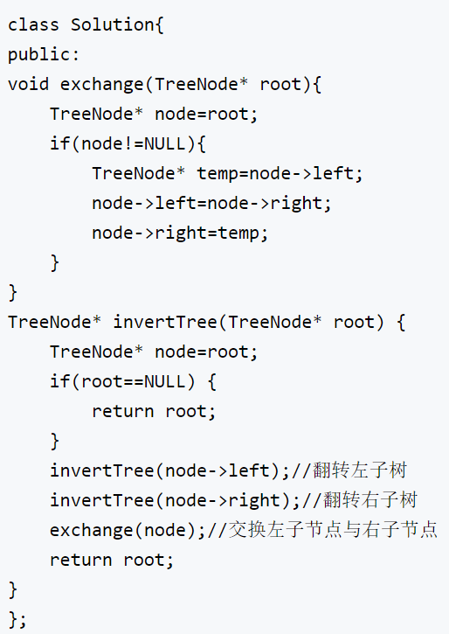
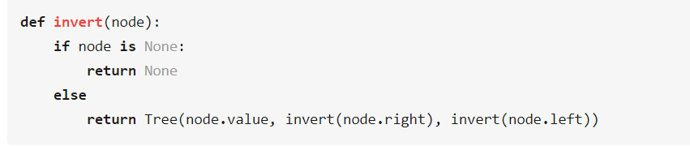
对比2：
命令式（一步一步）
函数式（旧树到新树的映射）

Slide 16
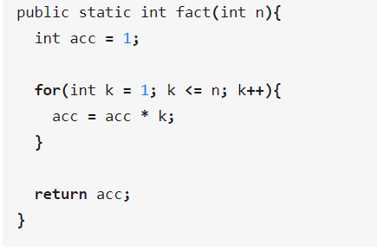
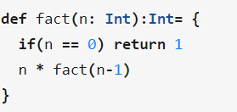
函数式编程特征：
关于赋值的问题。
  纯函数式没有赋值，没有赋值之后状态不能保留就不会由循环，所以在纯函数式语言中，循环是采用递归来实现的（for可变的状态作为计数器，while需要改变状态跳出）。（管道来实现random（）seed种子，monad）
  目前很多的函数式语言是有赋值的：
    Scala： val a:Int = 1 val str:String = 2

Slide 17
带有赋值和不带有赋值的差异
带有赋值
不带赋值
class Account:
def __init__(self,balance):
self.balance = balance
def desposit(self,amount):
self.balance = self.balance + amount
return self.balance
def despositTwice(self):
self.balance = self.balance * 2
return self.balance
if __name__ == '__main__':
account = Account(100)
print(account.desposit(10))
print(account.despositTwice())
多个进程在同时跑这一个程序，那么程序就会被先desposit 还是先 despositTwice所影响？
def makeAccount(balance):
global desposit
global despositTwice
def desposit(amount):
return (balance + amount )
def despositTwice():
return balance * 2
def dispatch(method):
return eval(method)
return dispatch
if __name__ == '__main__':
handler = makeAccount(100)
print(handler('desposit')(10))
print(handler('despositTwice')())

Slide 18
函数式编程思想
函数式语言的引用透明只依赖于其参数值（和非局部常数）的特性叫做引用透明
非纯函数式程序设计中的函数却不具备这种稳定的特性，因为函数的执行不仅依赖于输入值，而且会受到全局变量，输入文件，类的成员变量等诸多因素的影响。如下：
不满足的例子：
int cunter = 0;
int count(){
return ++counter;
}

Slide 19
好处
一个好处是，函数即不依赖外部的状态也不修改外部的状态，函数调用的结果不依赖调用的时间和位置，这样写的代码容易进行推理，不容易出错，这使得单元测试和调试都更容易。
另一个好处是：由于（多个线程之间）不共享状态，不会造成资源争用(Race condition) ，也就不需要用锁来保护可变状态，也就不会出现死锁，这样可以更好地并发起来，尤其是在对称多处理器（SMP）架构下能够更好地利用多个处理器（核）提供的并行处理能力。

Slide 20
函数式编程缺点
缺点：
  执行速度慢（采用解释执行的方法）
  入门困难，难以理解。

Slide 21
函数式语言为什么在大数据好用
因为高阶函数！
map(countBook()).reduce(sum())
map(countMathBook()).reduce(sum())；
map(countBook()).reduce(min())
不会造成互相篡改！

Slide 22
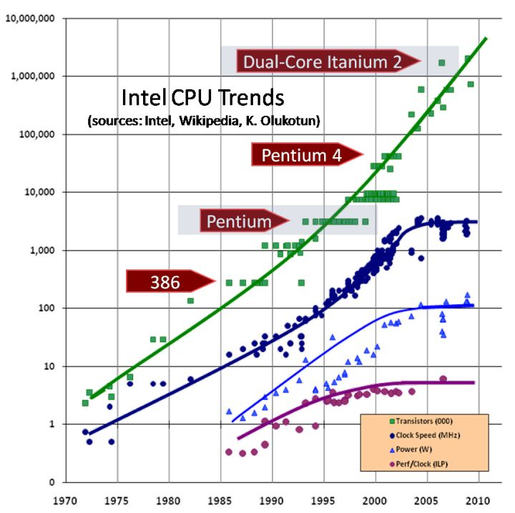
多核时代该干嘛？？
前两个
晶体管
时钟周期
时钟周期已经不再靠时钟周期的增长了，为什么？
原因是共享的可变状态在多核当中难以操作，所以，函数式语言的优势到来。
计算机计算能力：

Slide 23
高阶函数引入
变量值可以赋给变量，函数值可以赋给变量。
val x =55
def value (x: Int,y:Int)={x+y}
val z=value(3,5)
val func=value _？？？
那么如果函数本身直接赋给变量会出现什么情况？

Slide 24
高阶函数
现在来实验这个函数。
val func=value _
func(10,10)
函数式编程的核心之一：高阶函数
既然变量可以指向函数，函数的参数能接收变量，那么一个函数就可以接收另一个函数作为参数，这种函数就称之为高阶函数。
接下来看一个例子：

Slide 25
例：
val someNumbers = List ( -11, -10, - 5, 0, 5, 10)
var increase=(x:Int)=>x+1
var b = someNumbers.map(increase)

Slide 26
高阶函数意义
高阶函数比普通函数要灵活，除了通常意义的函数调用返回外，还形成了一种后续传递风格的结果接收方式，而非单一的返回值形式，后续传递风格的程序编写将函数的业务重点从返回值转移到了回调函数中。
可以简化代码量，对于一些复杂的函数传递则可以使用高阶函数很轻松的解决。

Slide 27
匿名函数 lamada （=>）
God saw it, realized he didn't need anything else, and stopped there. （太初有拉姆达表达式。上帝看见了它，意识到他再也不需要其他任何东西，就停在那里了。）
匿名函数，就是没有名字的函数
(x: Int) => x + 1
Equals to
public int function(int x){
return x+1;
}

Slide 28
匿名函数及意义
map(countBook()).reduce(sum())
map(countMathBook()).reduce(sum())；
map(countBook()).reduce(min())
Var k=（countBook）
Var k=（countMathBook()）
map(k).reduce(sum())

Slide 29
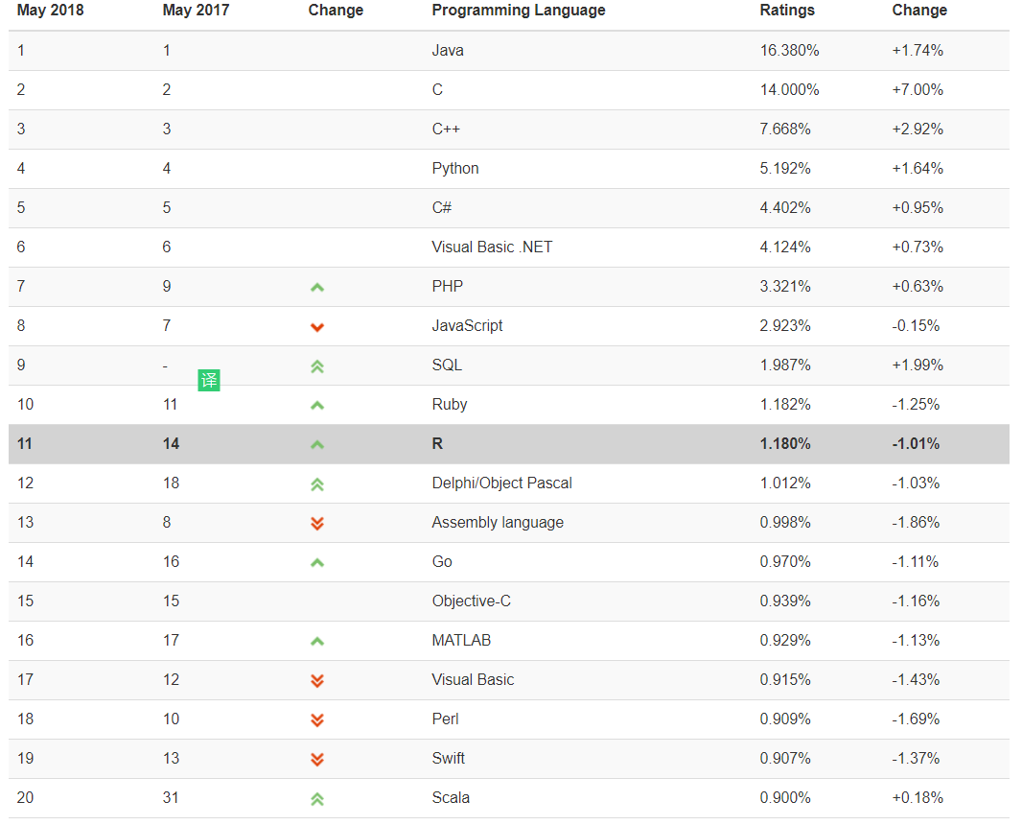

Slide 30
scala综述
语言角度：
Scala是一门多范式的编程语言,集成面向对象编程和函数式编程的各种特性，一种类似java的编程语言
Scala无疑是要比Kotlin强大和复杂的，Kotlin的功能可以说Scala都是直接或间接地提供了的。相比于java更加简洁。
Scala是一门函数式“C++”,拥有各种复杂的特性、无比强大的扩展性、十分陡峭的学习曲线；

Slide 31
Scala历史
The design of Scala started in 2001 Martin Odersky.
Scala was released publicly in early 2004 on the Java platform,
Scala官网从2013年开式更新官网，官网教程齐全。

Slide 32
scala综述
java(oop)->kotlin(oop+minor fp)->scala(oop+fp)
通过对诸如高阶函数、函数类型和 lambda 表达式等功能的支持，scala 是一个好的选择。
新手与老手
Val autolist = for (i<-1 to 10){/*完成10项工作*/}
Val autolist=（1 to 10).map(i=>/*完成10项工作*/)

Slide 33
基本语法
Scala 自动判断类型，和kotlin类似
Float浮点数在后面加f（做个示范）
val 和var区别
Eg: val x=5; x=10; var y =5; y=6

Slide 34
Scala函数声明（1）
Kotlin: Fun函数
Scala: def函数
Java : 没有前缀

Slide 35
Scala函数声明（2）
函数声明
  一行函数：
  def adder(m:Int,n:Int)=m+n
  多行函数：
    def addInt(a:Int,b:Int) : Int = {//有return则必须加上返回的类型！！！！不好
    var total : Int = a + b
    return total
    }
    def returnUnit(): Unit = { //有unit代表没有返回值
    println(“aa loves basketball !")
    }
    def addInt(a:Int,b:Int) = { //没有返回的类型自动判断
    a+b
    }
  Scala不需要写return，而kotlin和java需要写return原因：return忽略了scala的自动判断的功能，忽略了函数式语言的purity性

Slide 36
Scala处理null的方法
采取的措施
两个例子
总结

Slide 37
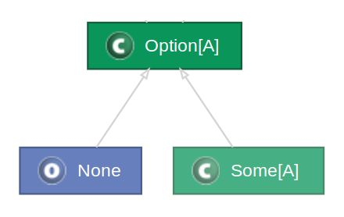
Scala对null采取的措施
对于kotlin来说是编译时就会解决是否为空的问题。
Scala语法层面的Option。Option对象并没有从根本上解决程序错误的问题，但只要使用得当，就能有效地将错误往程序的外层推，这实际上是消除副作用的惯常做法。
结构：
  Option函数：Scala 试图通过摆脱 null 来解决这个问题，并提供自己的类型用来表示一个值是可选的（有值或无值）， 这就是 Option[A] 特质。

Slide 38
两个例子
使用例子
模式匹配表达式

Slide 39
总结
Option的意义：
在类型层面上指出一个值是否存在，使用你的代码的开发者（也包括你自己）就会被编译器强制去处理这种可能性， 而不能依赖值存在的偶然性。
能有效地将错误往程序的外层推，这实际上是消除副作用。

Slide 40
Scala为什么适合大数据
基于JVM与JAVA的生态系统, 可方便利用现有的基于JVM的成熟应用如：HADOOP,Flink,Kafka. 另外Spark也是基于scala写的
强大的并发性（Concurrency）
支持函数式编程
更好支持分布式系统

Slide 41
谢谢

